Slide 1


LXV Reunión anual de
Comunicaciones Científicas- UMA-2016
Universidad Nacional del Sur – Bahía Blanca
Modelización Estructural de Series de Tiempo de Radiación Solar en la Ciudad de Salta, mediante un nuevo filtro de tipo Kalman asociado a un modelo SV(3) y ruido blanco no Gaussiano
Orlando José Avila Blas (1)
Juan Carlos Abril (2)
Juan Carlos Rosales (1-3)
(1)U.N.Sa – (2) INIE-UNT - ( 3) UNICAMP-SP

Slide 2
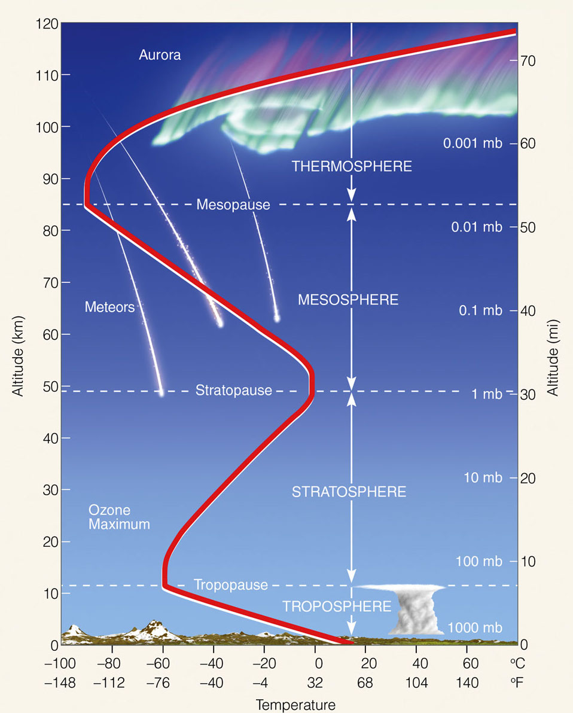
Atmósfera
La atmósfera está dividida en diferentes regiones: tropósfera, estratósfera, mesósfera, termósfera (o ionósfera) y exósfera, nombradas en orden creciente de distancia desde la superficie terrestre.
Cada una de ellas posee diferentes propiedades, no sólo en cuanto a la densidad, humedad y composición química, sino también en cuanto al tipo de actividad química que tiene lugar en ella.
La tropósfera se encuentra compuesta por gases atraídos por la gravedad terrestre, que contienen partículas sólidas y líquidas en suspensión.
En ella se producen todos los fenómenos climáticos y meteorológicos que afectan al planeta, regulando la entrada y salida de energía.

Slide 3

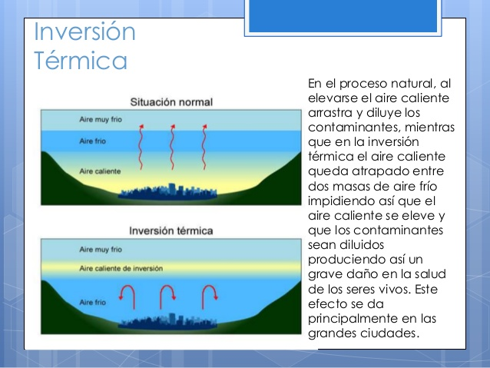
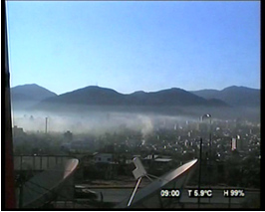

Slide 4
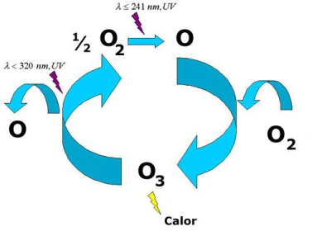
El ozono (O3) troposférico es uno de los principales componentes de la niebla tóxica o smog.
Se forma por la reacción fotoquímica entre contaminantes como los óxidos de nitrógeno (NOx) y los compuestos orgánicos volátiles emitidos por los vehículos y por la industria, por lo que los eventos de mayor concentración de ozono se registran durante los períodos de tiempo soleado.
El oxígeno atómico, sumamente reactivo, forma ozono con el oxígeno molecular en presencia de un tercer cuerpo (como otra molécula de oxígeno o una molécula de nitrógeno):
O + O2 + M O3 + M
El exceso de ozono en el aire puede causar problemas respiratorios, provocar asma y originar enfermedades cardiovasculares. Diversos estudios médicos (OMS) han revelado que la mortalidad diaria y la mortalidad por cardiopatías aumentan un 0,3% y un 0,4% respectivamente con un aumento de 10 µg/m3 en la concentración de ozono.

Slide 5
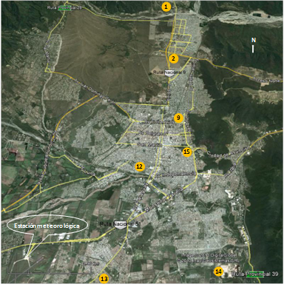
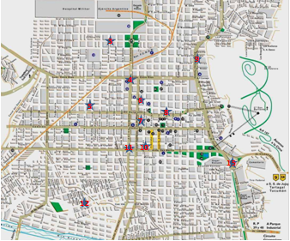
2. Sitios de muestreo

Slide 6
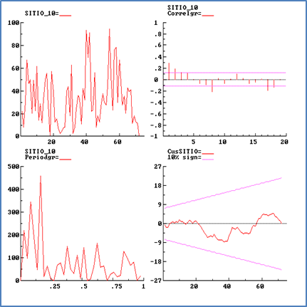
3. Modelización de series de Ozono

Slide 7

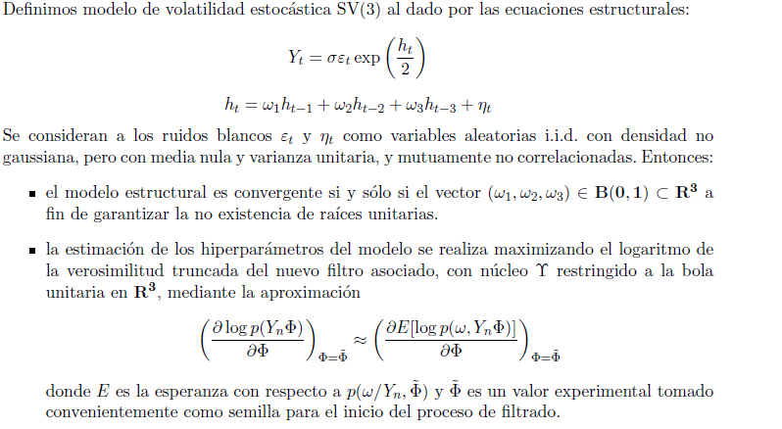

Slide 8
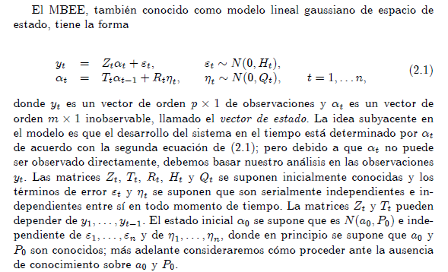

Slide 9
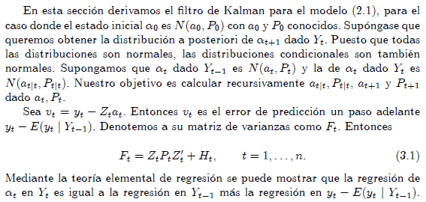
Filtrado

Slide 10
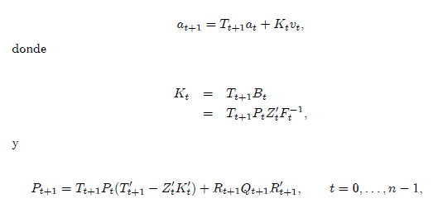

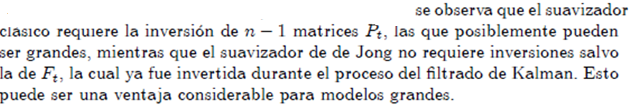

Slide 11
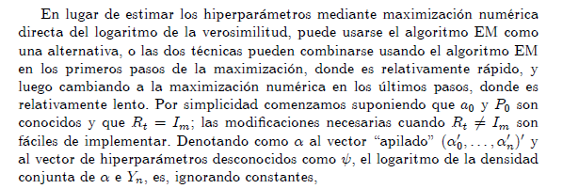
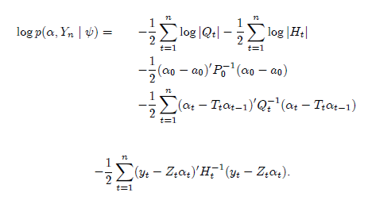

Slide 12

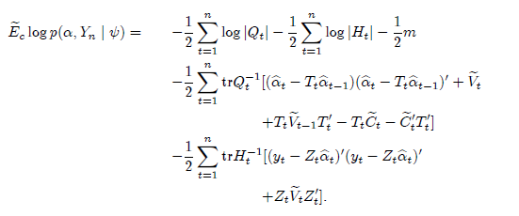

Slide 13
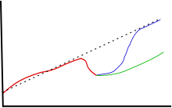


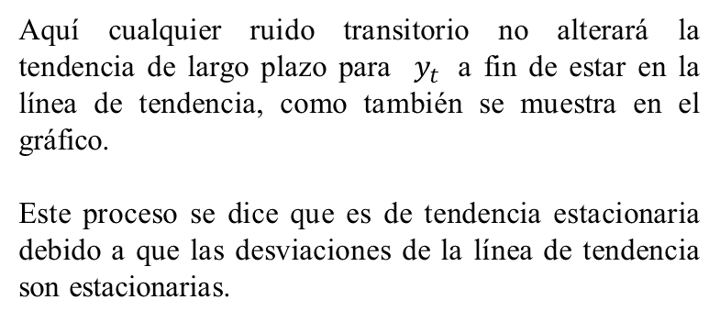
Hipótesis de raíz unitaria
Aquí cualquier ruido transitorio no alterará la tendencia de largo plazo para $y_{t }$ a fin de estar en la línea de tendencia, como también se muestra en el gráfico.
Este proceso se dice que es de tendencia estacionaria debido a que las desviaciones de la línea de tendencia son estacionarias.
El diagrama representa un ejemplo de una potencial raíz unitaria. La línea roja representa una caída observada en la producción, la verde muestra el camino de la recuperación si la serie tiene una raíz unitaria.
Azul muestra la recuperación si no hay raíz unitaria y la serie es estacionaria en tendencia. La línea azul vuelve a cumplir y seguir la línea de tendencia de puntos, mientras que la línea verde se mantiene permanentemente por debajo de la tendencia.

Slide 14
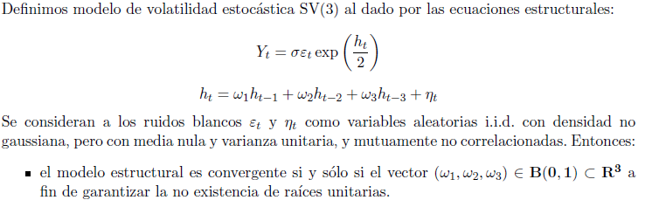

Slide 15

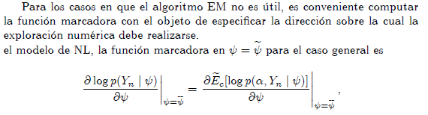
Conclusiones

Slide 16
Modelización de series de Ozono
Modelo | Hiperparámetros | Núcleo de Log- Verosimilitud | Convergencia | Converg. verosimil. | Converg. gradiente | Converg. parámetros
S10 = Nivel + AR(1) + Irregular | 4 (2) | -3,07 | Muy fuerte con 21 iteraciones | 3,66∙10⁻¹⁵ | 1,8∙10⁻⁷ | 7,6 ∙10⁻¹²
S10 =Tendencia + AR(1) + Irregular | 4 (2) | -3,09 | Muy fuerte con 19 iteraciones | 2,44∙10⁻¹⁵ | 6,66∙10⁻¹¹ | 9,59∙10⁻⁸
S10 = Nivel + Ciclo + AR(1) + Irregular | 6 (2) | -3,05 | Fuerte con 34 iteraciones | 1,45∙10⁻¹⁶ | 6,69∙10⁻⁶ | 1,41∙10⁻¹¹
S10 con modelo SV(3) | 5 (2) | -4,067 | Muy fuerte con 17 iteraciones | 1,45∙10⁻¹⁶ | 3,08∙10⁻⁶ | 1,69∙10⁻¹⁵

Slide 17
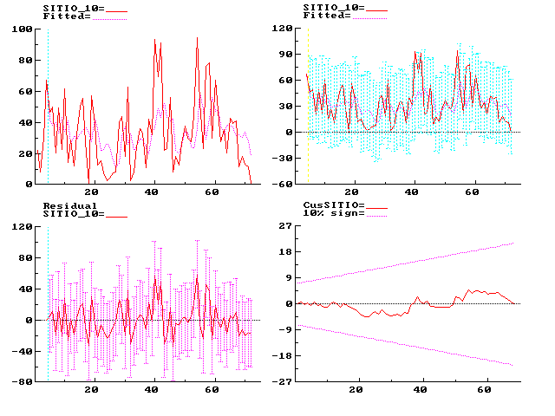

Slide 18
